Slide 1











PHÒNG GD & ĐT HUYỆN THANH TRÌ
TRƯỜNG THCS NGỌC HỒI
Chào mừng các em đến với lớp học
NGỮ VĂN 7
Kết nối tri thức với cuộc sống
Lớp: 7A4
Giáo viên: Trần Thị Huệ

Slide 2
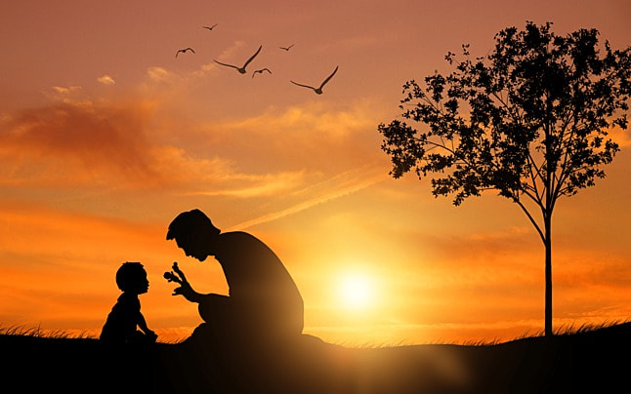
Tiết 108:
NÓI VỚI CON
Y Phương

Slide 3
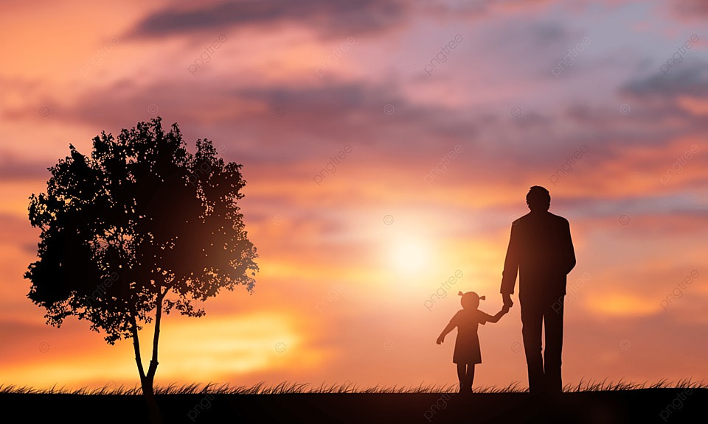
01
Hoạt động khởi động

Slide 4


HS nghe bài hát: “Nhật kí của mẹ”
Em cảm nhận được gì từ lời bài hát đó?

Slide 5
02
Hình thành kiến thức
Notes:
Nguyễn Nhâm
0981713891- 0366.698.459.

Slide 6
I.
Đọc và tìm hiểu chung
Notes:
Nguyễn Nhâm
0981713891- 0366.698.459.

Slide 7


1. Đọc-giải nghĩa từ
02
01
HS biết cách đọc diễn cảm
GV hướng dẫn cách đọc

Slide 8
NÓI VỚI CON
Chân phải bước tới cha Chân trái bước tới mẹ Một bước chạm tiếng nói Hai bước tới tiếng cười Người đồng mình yêu lắm con ơi Đan lờ cài nan hoa Vách nhà ken câu hát Rừng cho hoa Con đường cho những tấm lòng Cha mẹ mãi nhớ về ngày cưới Ngày đầu tiên đẹp nhất trên đời.
Người đồng mình thương lắm con ơi Cao đo nỗi buồn Xa nuôi chí lớn Dẫu làm sao thì cha vẫn muốn Sống trên đá không chê đá gập ghềnh Sống trong thung không chê thung nghèo đói Sống như sông như suối Lên thác xuống ghềnh Không lo cực nhọc Người đồng mình thô sơ da thịt Chẳng mấy ai nhỏ bé đâu con Người đồng mình tự đục đá kê cao quê hương Còn quê hương thì làm phong tục Con ơi tuy thô sơ da thịt Lên đường Không bao giờ nhỏ bé được Nghe con.
Y Phương
Notes:
Nguyễn Nhâm
0981713891- 0366.698.459.

Slide 9
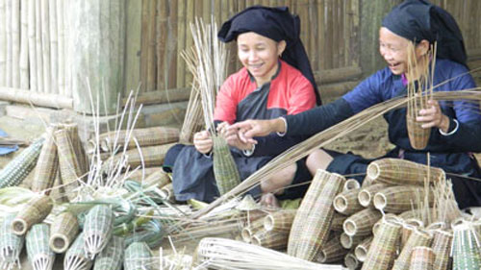
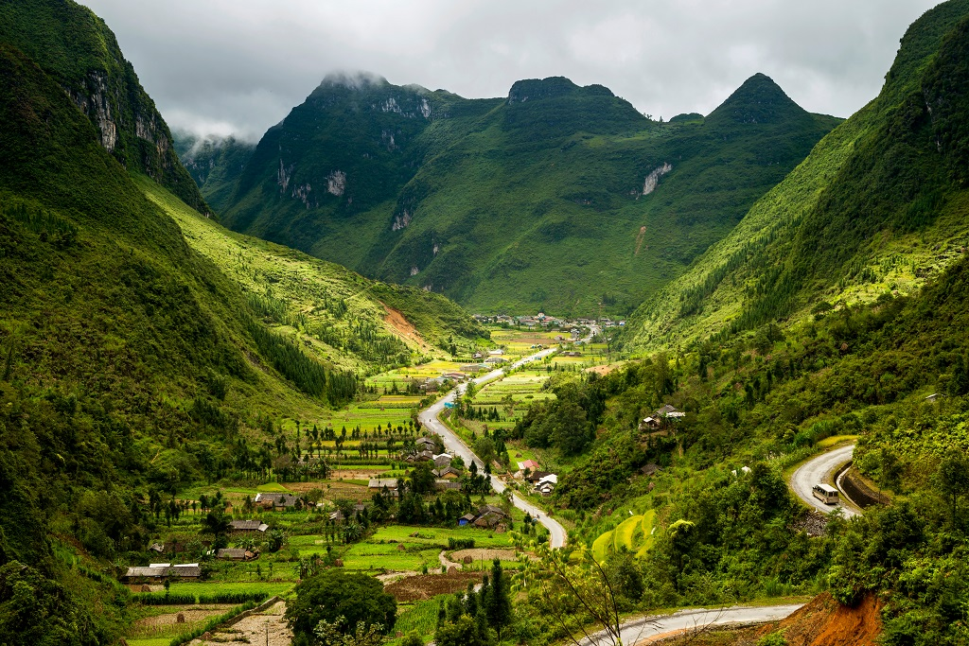
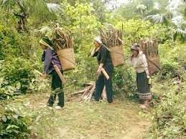
Lờ: một loại dụng cụ dùng để đặt bắt cá, được đan bằng những nan tre vuốt tròn.
Thung (thung lũng): dải đất trũng và kéo dài nằm giữa hai sườn đồi núi.
“Người đồng mình” là cách gọi thân thương, chân thành và giản dị của tác giả về người cùng quê, cùng bản với mình.

Slide 10


2. Tác giả- tác phẩm
Em hãy nêu những hiểu biết của em về tác giả- tác phẩm bằng cách hoàn thiện PHT sau?

Slide 11
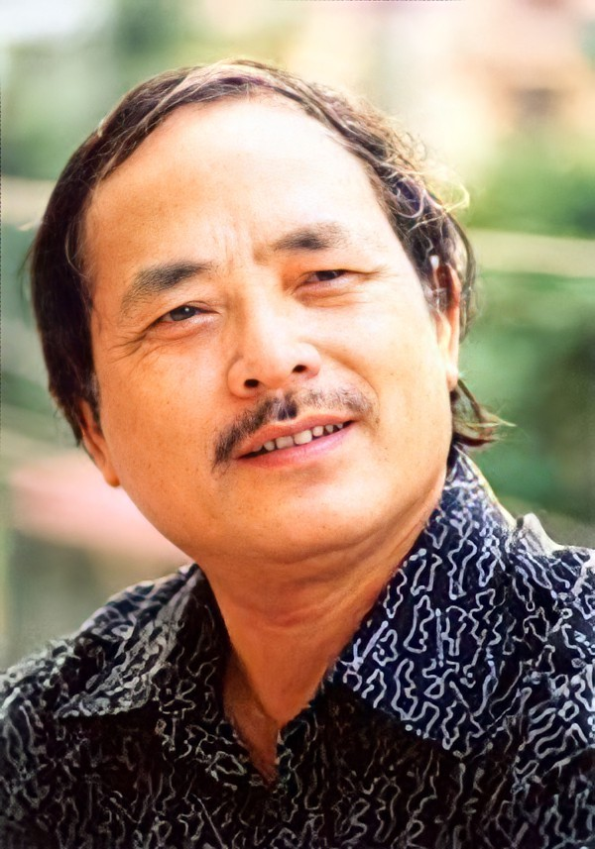
a. Tác giả: Y Phương
Năm sinh:
Tên thật:
- Quê quán:
- Phong cách nghệ thuật:
- Tác phẩm chính:
- Giải thưởng:

Slide 12
a. Tác giả: Y Phương
Năm sinh: 1948
Tên thật: Hứa Vĩnh Sước
- Quê quán: Trùng Khánh - Cao Bằng
- Phong cách nghệ thuật: tâm hồn mạnh mẽ, và trong sáng, mang đậm bản sắc vùng cao.
- Tác phẩm chính: Người hoa núi”, “Lời chúc”, “Đàn then”…
- Giải thưởng: Nhà nước về Văn học và Nghệ thuật (2007)

Slide 13

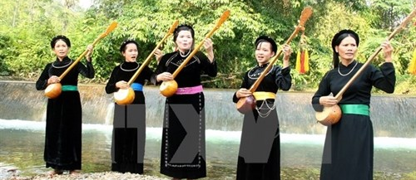

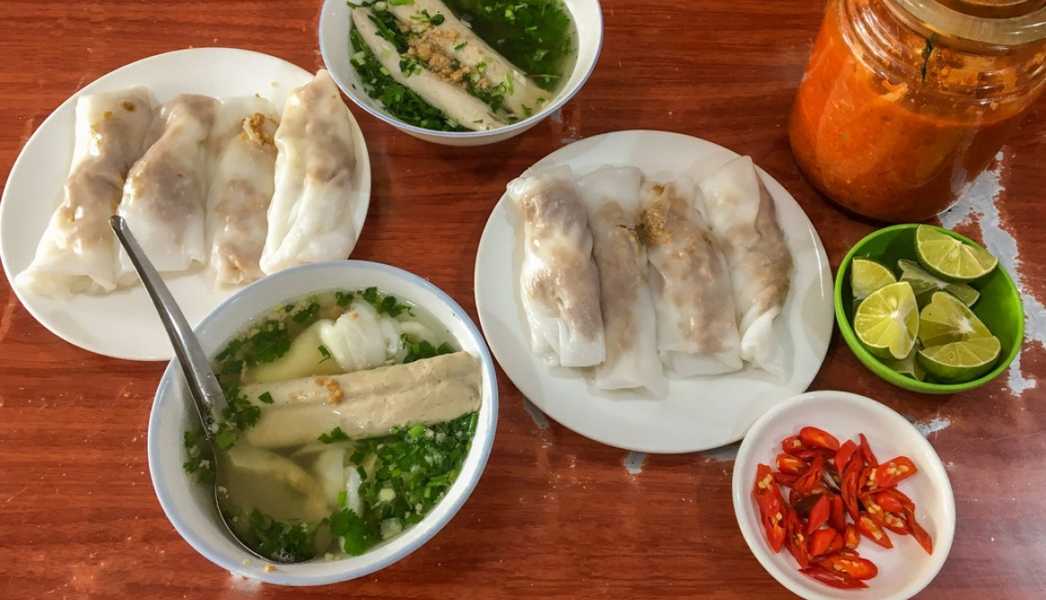

Slide 14
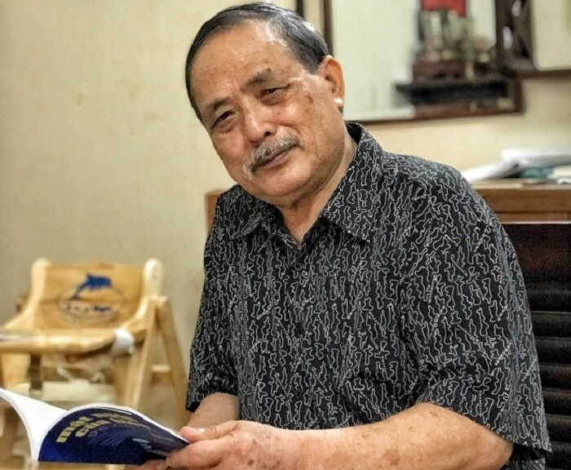
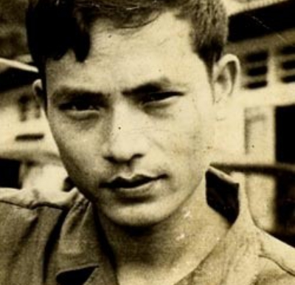
Nhà thơ Y Phương, tác giả của bài thơ nổi tiếng Nói với con trong SGK Ngữ văn 9 đã qua đời ngày 9/2/2022 vừa qua, thọ 74 tuổi. Là tác giả của 9 tập thơ, trường ca, chưa kể các thể loại khác, nhưng bao trùm lên tất cả sáng tác cũng như phẩm cách con người ông là một niềm tự hào mãnh liệt về văn hóa của “Người đồng mình tự đục đá kê cao quê hương”.

Slide 15

Với quan niệm, “Văn chương là một việc làm trả ơn những người sinh thành và nuôi dưỡng mình”, kể từ năm 1973, anh lặng lẽ sáng tác, lặng lẽ thử nghiệm và không ngừng lao động sáng tạo để có thể công bố khối lượng tác phẩm đáng tự hào. Tên tuổi anh gắn với Mùa hoa bội thu những giải thưởng: Giải A cuộc thi thơ Tạp chí Văn nghệ Quân đội 1984; Giải thưởng loại A của Hội Nhà văn Việt Nam (1987) với tập thơ Tiếng hát tháng Giêng; Giải A của Hội đồng Văn học dân tộc - Hội Nhà văn Việt Nam với tập thơ Lời chúc; Giải B của Ủy ban toàn quốc Liên hiệp các Hội Văn học nghệ thuật Việt Nam, Giải B của Bộ Quốc phòng với trường ca Chín tháng (2001); “cú đúp” giải thưởng năm 2016 cho 2 cuốn sách: Thơ song ngữ Vũ khúc Tày (Giải thưởng văn học Hội Nhà văn Việt Nam), Fừn Nèn - Củi Tết (giải B của Hội Văn học nghệ thuật Dân tộc thiểu số Việt Nam). Và năm 2007, “Người trai làng Tày” đã vinh dự nhận Giải thưởng Nhà nước về Văn học nghệ thuật (đợt 2, năm 2007).
“Tôi đã phải bỏ đi cả trăm con chữ long lanh chỉ để có được một dấu phẩy sinh động tươi rói…” (nhà thơ Y Phương)

Slide 16
b. Bài thơ “Nói với con”
- HCST:
- Xuất xứ:
- PTBĐ chính:
- Bố cục:

Slide 17
b. Bài thơ “Nói với con”
- HCST: Bài thơ được sáng tác năm 1980, khi đất nước mới hòa bình thống nhất nhưng gặp rất nhiều khó khăn thiếu thốn.
- Xuất xứ: In trong tập Thơ Việt Nam 1945 – 1985.
- PTBĐ chính: Biểu cảm
- Thể thơ: Tự do
Bố cục:
+ Đoạn 1: Người cha nói với con về tình cảm cội nguồn
+ Đoạn 2: Người cha nói về truyền thống cao đẹp của quê hương và niềm mong ước con sẽ kế tục những truyền thống đáng quý.

Slide 18
II.
Khám phá văn bản
Notes:
Nguyễn Nhâm
0981713891- 0366.698.459.

Slide 19
1. Tình yêu thương của quê hương, gia đình dành cho con.
Tình yêu thương của cha mẹ dành cho con cái thể hiện qua những hình ảnh thơ nào?
Nhận xét về tình yêu thương của cha mẹ dành cho con.
Tình yêu thương của quê hương dành cho con cái thể hiện qua những hình ảnh thơ nào?
Nhận xét về tình yêu thương của quê hương dành cho con.

Slide 20
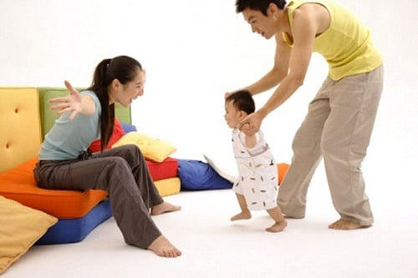
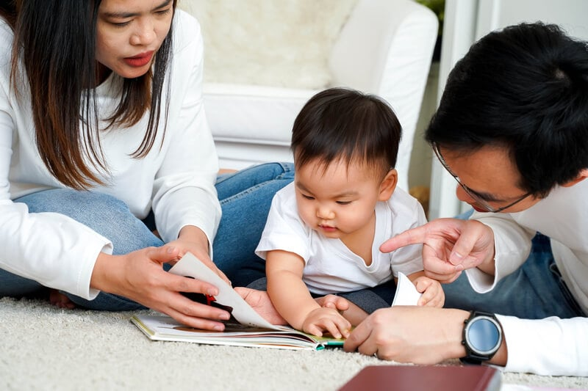
1. Tình yêu thương của quê hương, gia đình dành cho con
* Tình yêu thương của gia đình
Chân phải bước tới cha Chân trái bước tới mẹ Một bước chạm tiếng nói Hai bước tới tiếng cười
- Hình ảnh đứa trẻ đang chập chững tập đi
- Cha mẹ ngồi giơ tay chờ đón con, động viên con tiến về phía trước
- Hình ảnh đứa trẻ bi bô tập nói. Cả nhà rung lên tiếng nói, tiếng cười.

Slide 21
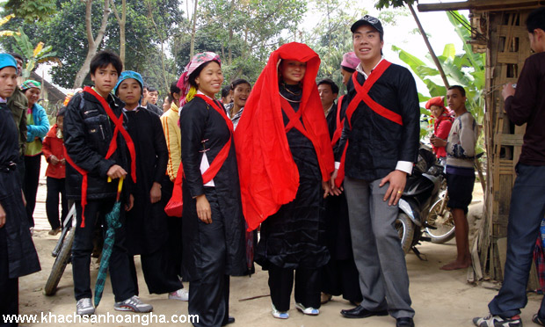
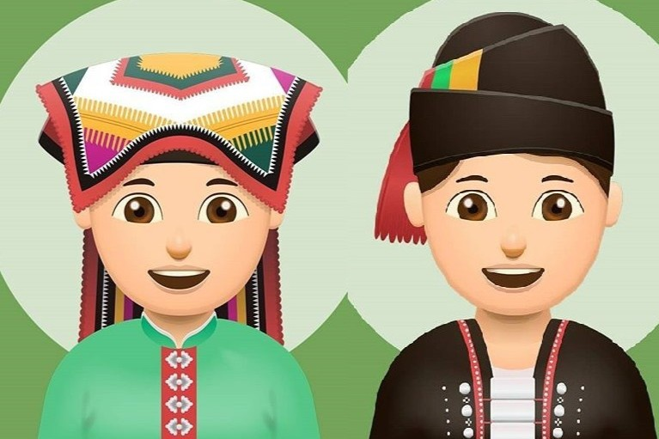
Cha mẹ mãi nhớ về ngày cưới Ngày đầu tiên đẹp nhất trên đời.
- Lời khẳng định chắc chắn: Cha mẹ mãi luôn nhớ về ngày cưới của mình.
- Người con sinh ra trong tình yêu ngọt ngào, hạnh phúc của cha mẹ.
Cha mẹ yêu thương, quan tâm, chăm sóc.
Cha muốn truyền cho con những tình cảm cuội nguồn, nhắn nhủ con hãy biết trân trọng tình cảm gia đình.

Slide 22
* Con lớn lên trong sự đùm bọc của quê hương nghĩa tình.
Rừng cho hoa
Con đường cho những tấm lòng.
Hình ảnh “hoa” nói về cảnh quan của rừng. Hoa vừa gợi vẻ đẹp thơ mộng của thiên nhiên núi rừng, vừa là biểu tượng cho vẻ đẹp của con người quê hương.
Con được lớn lên với thiên nhiên thơ mộng và nghĩa tình của núi rừng. Rừng núi quê hương thật thơ mộng và nghĩa tình; đó là sự che chở, nuôi dưỡng con người cả về tâm hồn, lối sống.
NT: Phép nhân hóa (rừng cho, con đường cho), điệp từ (cho) và ẩn dụ (những tấm lòng).

Slide 23

Tình cảm cha mẹ dành cho con: nâng đón, chở che, chăm chút…
Nói với con về tình cảm cội nguồn
Tình cảm quê hương : con trưởng thành trong cuộc sống lao động, trong thiên nhiên thơ mộng, nghĩa tình của quê hương.
Tình cảm cội nguồn vừa thiêng liêng cao quý, vừa đáng tự hào, nuôi lớn tâm hồn của mỗi con người.

Slide 24
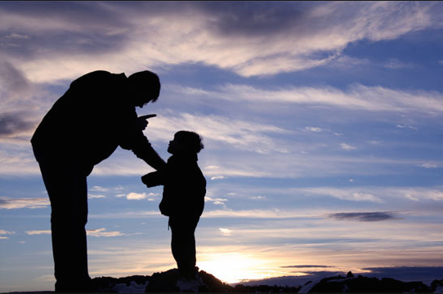
2. Vẻ đẹp của người đồng mình
Người đồng mình yêu lắm con ơi
Người đồng mình thương lắm con ơi
Đặt ở đầu mỗi khổ thơ
Điệp từ, từ cảm thán, cách gọi trìu mến, thân thương.
→ Bộc lộ cảm xúc trực tiếp, thể hiện tình yêu mến, trân trọng, thương cảm dành cho người đồng mình.

Slide 25
Đan lờ cài nan hoa/Vách nhà ken câu hát
Cao đo nỗi buồn/Xa nuôi chí lớn
Sống trên đá không chê đá gập ghềnh
Sống trong thung không chê thung nghèo đói
Sống như sông như suối/Lên thác xuống ghềnh/Không lo cực nhọc
Người đồng mình thô sơ da thịt/Chẳng mấy ai nhỏ bé đâu con
Người đồng mình tự đục đá kê cao quê hương/Còn quê hương thì làm phong tục
Tìm hiểu những phẩm chất tốt đẹp của người đồng mình qua những câu thơ sau:

Slide 26
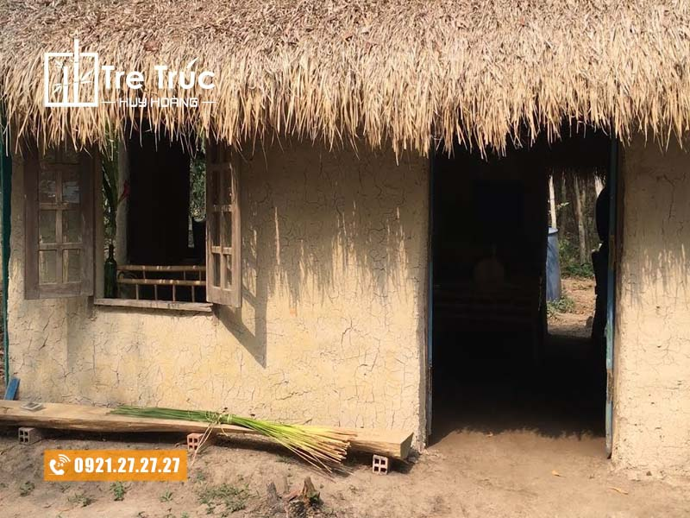
Đan lờ cài nan hoa
Vách nhà ken câu hát
+ Cuộc sống lao động của quê hương: đan lờ (dụng cụ đánh bắt cá), đan lờ cài nan hoa (công việc đã tạo nên vẻ đẹp của con người lao động) → Sự khéo léo, tỉ mỉ
+ Vách nhà ken câu hát (cuộc sống hòa với niềm vui). → Sự lạc quan, vui vẻ trong lao động.

Slide 27
2. Vẻ đẹp của người đồng mình
Cao đo nỗi buồn/ xa nuôi chí lớn
Người đồng mình có chí khí mạnh mẽ: → Nỗi buồn được cụ thể hóa bằng chiều cao, chí được đo bằng độ xa.
“Sống trên đá không chê đá gập ghềnh
Sống trong thung không chê thung nghèo đói.
Người đồng mình thủy chung, tình nghĩa
→ Điệp từ: để khẳng định tâm thế bản lĩnh kiên cường, bất chấp khó khăn gian khổ. Mặc dù cuộc sống quê hương khó khăn vất vả nhưng họ “không chê”, họ vẫn thủy chung, gắn bó với quê hương để tạo dựng cuộc sống
Sống như sông như suối/Lên thác xuống ghềnh/Không lo cực nhọc
Người đồng mình có sức sống mãnh liệt
→ So sánh “như sống như suối”: sức sống mãnh liệt. Thành ngữ “lên thác xuống ghềnh” chỉ người đồng mình vẫn không lo cực nhọc, vẫn đầy sự lạc quan về quê hương.

Slide 28
Người đồng mình thô sơ da thịt/Chẳng mấy ai nhỏ bé đâu con
Người đồng mình giàu lòng tự trọng
+ “Người đồng mình thô sơ da thịt”- họ có thể thô ráp, nói không hay, làm không khéo, làn da mái tóc dãi dầu mưa nắng nhưng phẩm chất bên trong không hề nhỏ bé, tầm thường
Người đồng mình tự đục đá kê cao quê hương
Còn quê hương thì làm phong tục
Người đồng mình khát vọng xây dựng quê hương giàu đẹp
+ Người đồng mình tự lực tự cường, tự xây dựng quê hương bằng bàn tay khối óc
+ Họ xây dựng quê hương, đưa quê hương có thể sánh ngang với các cường quốc năm châu.
+ Họ biết giữ gìn truyền thống, bản sắc văn hoá quê hương.

Slide 29
? Từ những đức tính quý báu này của “người đồng mình”, người cha mong ước ở con điều gì? Em có nhận xét gì về những điều mong ước đó?
⇒ Nói với con về những đức tính cao đẹp của người đồng mình, người cha gợi cho con niềm tự hào và khát vọng xây dựng quê hương, kế tục truyền thống đáng tự hào của dân tộc.

Slide 30
3. Lời dặn dò của người cha dành cho con
Con ơi tuy thô sơ da thịt Lên đường
Không bao giờ nhỏ bé được
Nghe con.
- Nhắc lại lần hai
→ Nhấn mạnh con cũng có phẩm chất như người đồng mình.
Ẩn dụ cho con lớn lên, trưởng thành, tự bước đi trên đường đời
Phủ định tuyệt đối: Chứa đựng niềm tin mãnh liệt của người cha về tương lai của con: Tuyệt đối không mềm yếu, tầm thường trước khó khăn, thử thách.
→ Lắng đọng bao cảm xúc, chứa đựng tình yêu thương vô bờ của cha.

Slide 31
NÓI
VỚI
CON
Mong
muốn
con:

Slide 32
Tình yêu
thương
của
cha mẹ
Sống nghĩa tình, chung
thuỷ với quê hương.
NÓI
VỚI
CON
Mong
muốn
con:
Tình yêu
quê hương
đất nước
Tự hào, kế tục và phát huy
truyền thống quê hương.
Phẩm chất
tốt đẹp của
“Người
đồng mình”
Tự tin vững bước trên
đường đời.

Slide 33
3. Ý nghĩa nhan đề bài thơ
“NÓI VỚI CON”
Ba chữ ngắn gọn
Vẽ ra bức tranh về người cha cùng đứa con thân yêu của mình đang ngồi trò chuyện với nhau
Người cha tỉ mỉ nói cho con nghe về truyền thống của quê hương, về những điều con phải nhớ.
Lời dặn tới thế hệ tương lai phải luôn ghi nhớ tới cội nguồn của mình
Notes:
Bằng ba chữ ngắn gọn nhan đề đã vẽ ra trước mắt ta một bức tranh về người cha cùng đứa con thân yêu của mình đang ngồi trò chuyện với nhau. Người cha tỉ mỉ nói cho con nghe về truyền thống của quê hương, về những điều con phải nhớ.
Nói với con không chỉ đơn giản là lời của người cha dặn con về cội nguồn, về nơi chôn rau cắt rốn mà còn là lời dặn tới thế hệ tương lai phải luôn ghi nhớ tới cội nguồn của mình, ghi nhớ đến gia đình, quê hương tình nghĩa để sống sao cho phù hợp, cư xử sao cho đúng đắn.

Slide 34

4. Nghệ thuật
NGHỆ THUẬT CỦA BÀI THƠ NÓI VỚI CON
Yếu tố nghệ thuật | Các dòng thơ thể hiện | Giá trị biểu đạt
Thảo luận nhóm đôi
để hoàn thành PHT số 1

Slide 35
4. Nghệ thuật
NGHỆ THUẬT CỦA BÀI THƠ NÓI VỚI CON
Yếu tố nghệ thuật | Các dòng thơ thể hiện | Giá trị biểu đạt
- Dùng các kiểu câu có cấu trúc giống nhau | + Chân phải bước tới cha Chân trái bước tới mẹ + Người đồng mình yêu lắm con ơi Người đồng mình thương lắm con ơi + Cao đo nỗi buồn Xa nuôi chí lớn + Sống trên đá không chê đá gập ghềnh Sống trong thung không chê thung nghèo đói | Tạo nên lối nói riêng, nhấn mạnh cảm xúc của chủ thể trữ tình và đặc điểm của đối tượng được tái hiện

Slide 36
4. Nghệ thuật
NGHỆ THUẬT CỦA BÀI THƠ NÓI VỚI CON
Yếu tố nghệ thuật | Các dòng thơ thể hiện | Giá trị biểu đạt
Cách nói cụ thể, hình tượng | + Một bước chạm tiếng nói Hai bước tới tiếng cười + Đan lờ cài nan hoa Vách nhà ken câu hát + Người đồng mình tự đục đá kê cao quê hương | Thể hiện những cảm xúc, suy nghĩ sinh động, cụ thể, giàu tính trực quan.
Ngôn ngữ mộc mạc, giản dị | + Dẫu làm sao thì cha vẫn muốn + Người đồng mình thô sơ da thịt + Con ơi tuy thô sơ da thịt | Thể hiện tình cảm chất phác, chân thực

Slide 37
III.
Tổng kết

Slide 38


Tổng kết
Hãy nêu đặc sắc về nội dung và nghệ thuật của văn bản?

Slide 39

1. Nội dung
Bức vẽ ghi lại cuộc tranh luận của hai người đứng ở hai phía khác nhau. Họ sẽ không tìm được tiếng nói chung, vì ai cũng cho là mình đúng.
Bài thơ thể hiện tình cảm gia đình ấm cúng, ca ngợi truyền thống, niềm tự hào về quê hương, dân tộc mình. Bài thơ giúp ta hiểu thêm về sức sống và vẻ đẹp tâm hồn của một dân tộc miền núi, gợi nhắc đến tình cảm đẹp đẽ với quê hương và ý chí vươn lên trong cuộc sống.
Notes:
Nguyễn Nhâm
0981713891- 0366.698.459.

Slide 40
2. Nghệ thuật
1
Bài thơ được làm theo thể thơ tự do phóng khoáng
2
Giọng điệu thơ khi trìu mến, thiết tha, khi sôi nổi mạnh mẽ
3
Nhịp điệu lúc nhẹ nhàng bay bổng khi khúc chiết, rành rọt, lúc mạnh mẽ âm vang
4
Ngôn ngữ thơ cụ thể, hàm súc, nhiều ý nghĩa, hình ảnh thơ độc đáo sinh động mang đậm bản sắc thơ ca miền núi.

Slide 41
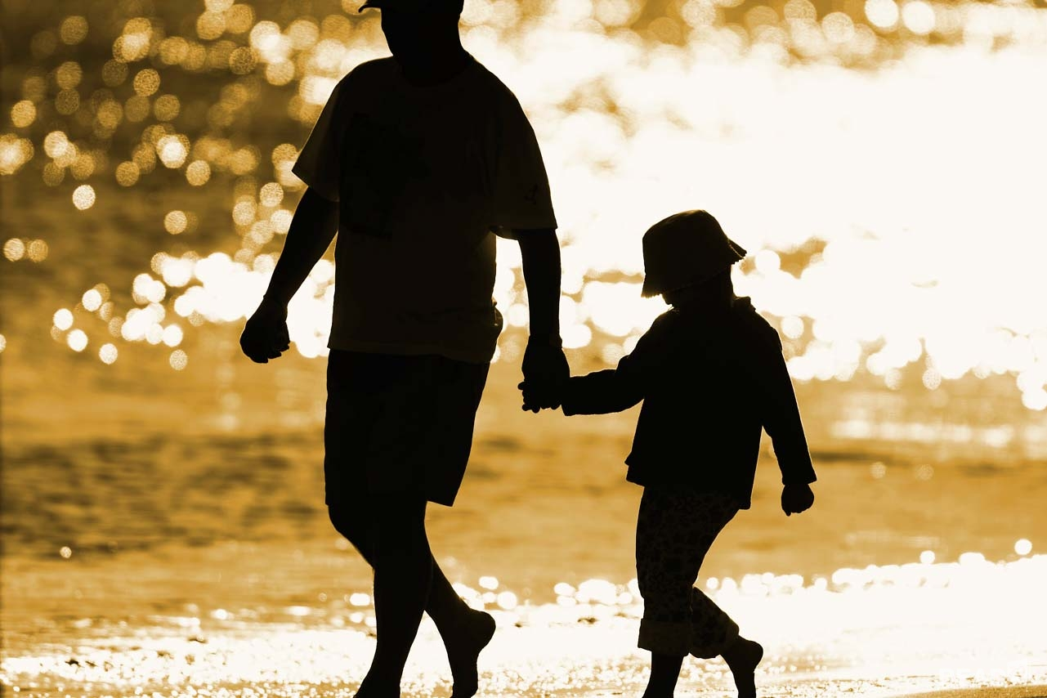
03
Hoạt động luyện tập

Slide 42

Trò chơi “Ô chữ bí mật”
?
?
1
1
?
I
?
G
C
Ư
Ờ
I
C
T
Ế
N
?
?
?
?
?
?
2
2
Ộ
Y
?
D
Â
?
Ộ
?
?
?
?
?
?
C
T
À
?
N
T
?
3
3
?
?
?
?
I
G
I
H
?
?
?
A
?
Ì
N
Đ
4
4
N
?
S
?
?
?
?
?
N
?
O
S
Á
H
?
5
5
U
Ê
H
G
?
Q
?
?
?
G
?
?
Ư
Ơ
N
?
?
?
?
6
6
B
?
?
U
?
M
U
?
I
Ể
?
C
Ả
?
Ổ
?
7
7
N
?
I
Ồ
Ồ
?
?
?
?
?
?
B
U
N
8
8
N
?
?
?
?
?
N
?
Ư
Ơ
G
?
?
H
Y
P
TIẾP

Slide 43


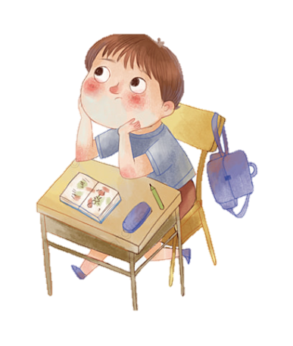
Hàng ngang 1: Điền từ còn thiếu vào câu thơ: “Một bước chạm tiếng nói/ Hai bước chạm...”
QUAY VỀ

Slide 44
Hàng ngang 2: Tác giả bài “Nói với con” là người dân tộc nào?
QUAY VỀ

Slide 45
Hàng ngang 3: Hai câu thơ: “Chân phải bước tới cha/ Chân trái bước tới mẹ” gợi nhắc đến tình cảm thiêng liêng nào?
QUAY VỀ

Slide 46
Hàng ngang 4: Biện pháp tu từ nào được sử dụng trong câu “Sống như sông như suối/ Lên thác xuống ghềnh/ Không lo cực nhọc”
QUAY VỀ

Slide 47
Hàng ngang 5: Điền từ còn thiếu vào câu thơ:
“Người đồng mình tự đục đá kê cao...
Còn...thì làm phong tục”
QUAY VỀ

Slide 48
Hàng ngang 6: Phương thức biểu đạt chính của bài thơ là gì?
QUAY VỀ

Slide 49
Hàng ngang 7: Điền từ còn thiếu vào câu thơ:
“Người đồng mình thương lắm con ơi
Cao đo...
Xa nuôi chí lớn”
QUAY VỀ

Slide 50
Hàng ngang 8: Tên tác giả bài thơ Nói với con.
QUAY VỀ

Slide 51
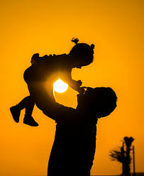
04
Hoạt động vận dụng

Slide 52

Hoạt động vận dụng
Viết một đoạn văn khoảng 150 chữ chia sẻ ấn tượng của em về câu/ đoạn thơ trong bài “Nói với con”

Slide 53



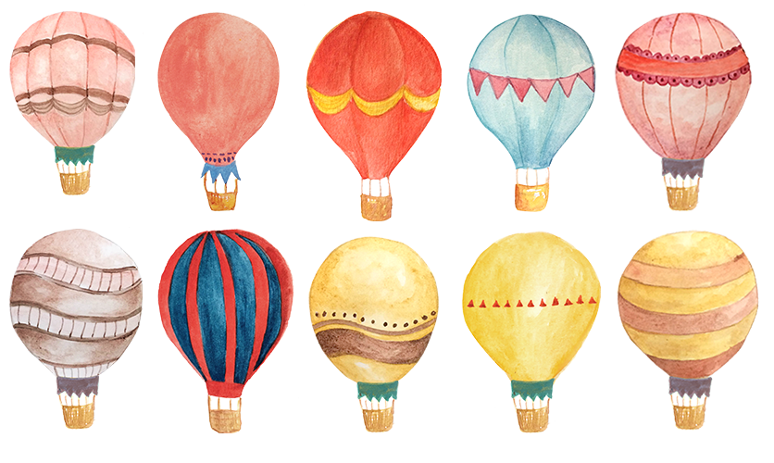



Chúc các em học bài thật tốt!

